Slide 1
Тема: Значимость юнармейского движения в воспитании современного школьника
Подготовила:
Ученица 8в класса Колупаева София
Руководитель:
Колупаева Ю. М.

Slide 2
План
1)Актуальность
2)Цели, задачи, методы исследования
3)Значимость юнармии
4)Историческая справка
5)Символика и форма юнармейца
6)Юнармейский отряд нашего лицея
7)Я – юнармеец
8)Популяризация юнармии
9)Буклет
10)Заключение

Slide 3
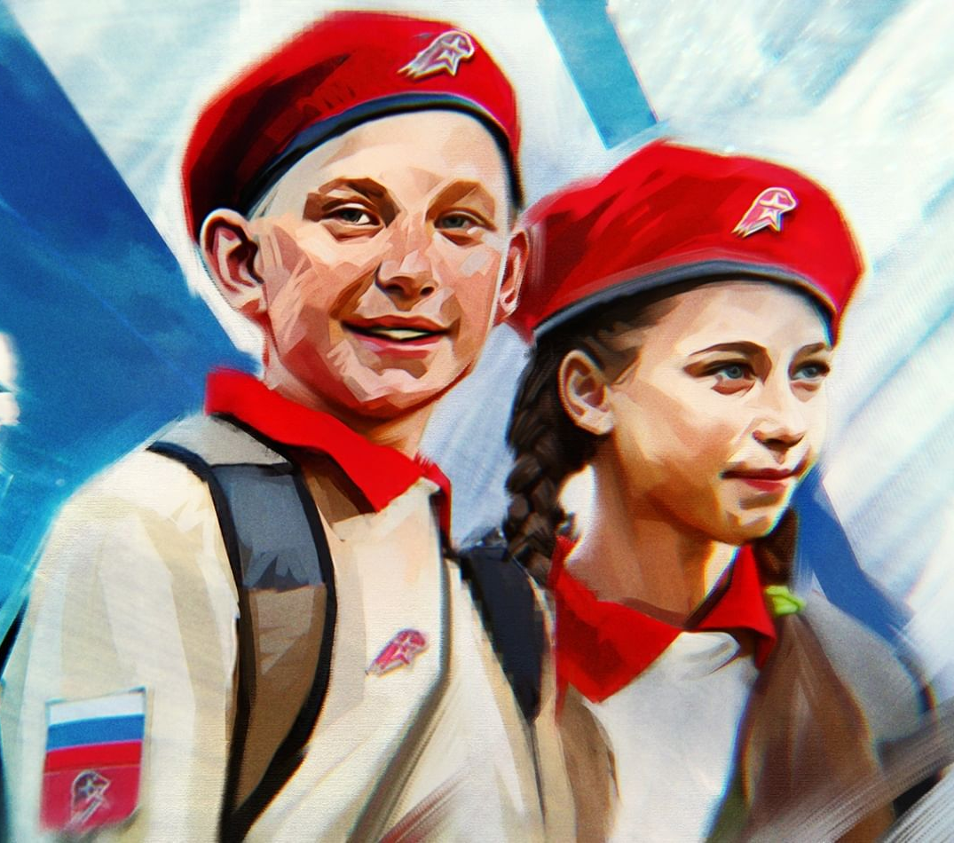
Актуальность
Вопрос патриотического воспитания молодежи в 21 веке стоит наиболее остро. Современные блага не послужили развитию среди молодежи чувств любви к Отечеству. В связи с этим, вопрос патриотического воспитания на сегодняшний день рассматривается на государственном уровне.

Slide 4
Цели, задачи, методы исследования
Цель:
Ознакомление с движением «Юнармия» и популяризация патриотического воспитания путём личного опыта.
Задачи:
1. Изучить историю движения
2. Изучить деятельность Юнармии и определить масштабы этого движения;
3. Взять интервью у командира юнармейского отряда нашей школы;
4. Организовать и провести мероприятие для учащихся младшего звена по ознакомлению с движением «Юнармия»
5. Провести социологический опрос.
Методы исследования:
1. Сбор информации посредством работы с литературой,
электронными источниками в сети интернет.
2. Интервьюирование
3. Анализ собранного материала

Slide 5
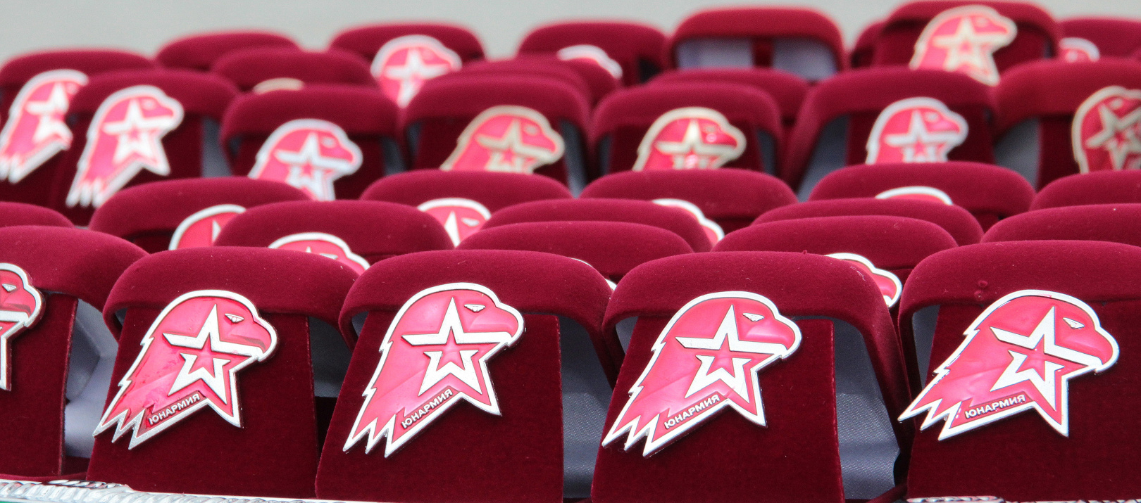
Значимость юнармии
Движение юнармия охватывает 89 регионов и 1980 местных отделений по всей стране и насчитывает больше 1 миллиона 240 тысяч девушек и юношей. Движение «ЮНАРМИЯ» помогает получить ценностную ориентацию, сформировать нравственную позицию, раскрыть духовный потенциал личности.

Slide 6
Деятельность Движения направлена на воспитание
доброты
сочувствия
честности
достоинства
культуре
совестливости
верности
любови к Родине
уважительное отношение к семье
Экологическое сознание

Slide 7
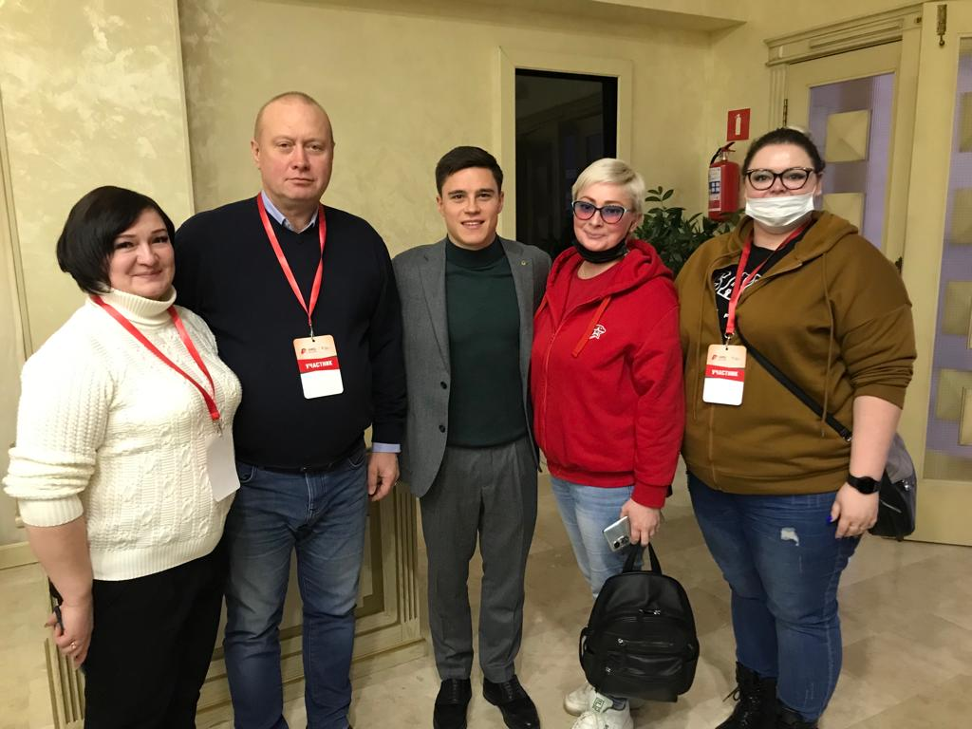
История cправка
Юнармия — всероссийское детско-юношеское военно-патриотическое общественное движение (ВВПОД), созданное в январе и зарегистрированное 29 июля 2016 года. Движение юнармейцев образовано по инициативе министра обороны РФ Сергея Шойгу в целях улучшения патриотического воспитания
молодежи. С 19 декабря 2020года
начальник Главного штаба
Юнармии — Никита Нагорный.
В нашем регионе это движение
было зарегистрировано
24.12.2018 и его начальником
является
Балакин Олег Анатольевич.

Slide 8
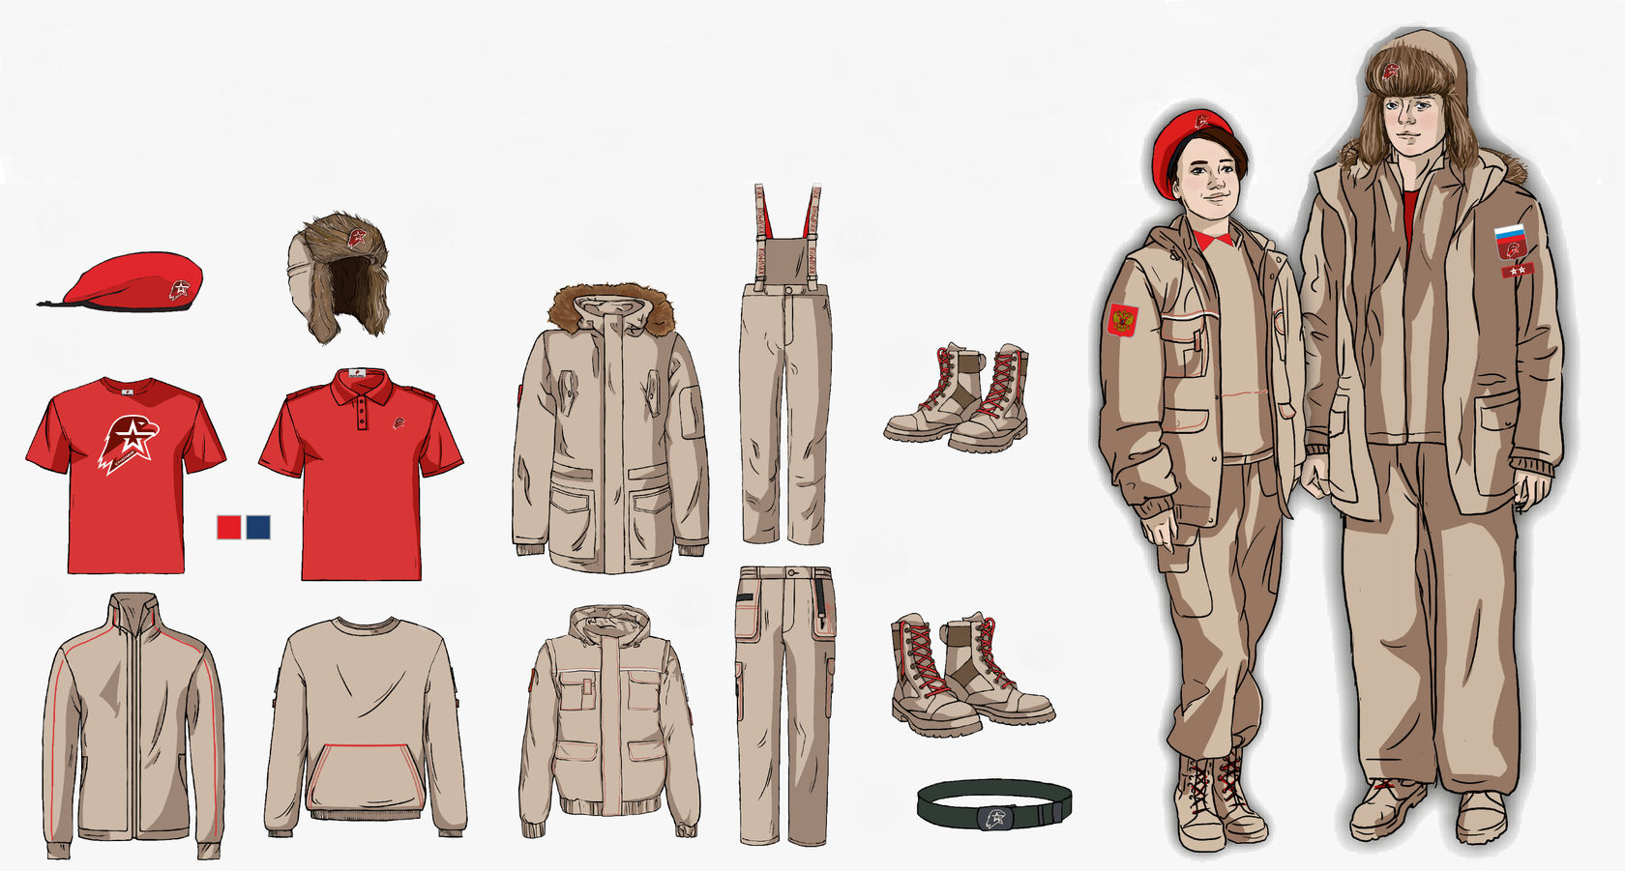
Символика и форма юнармейца

Slide 9
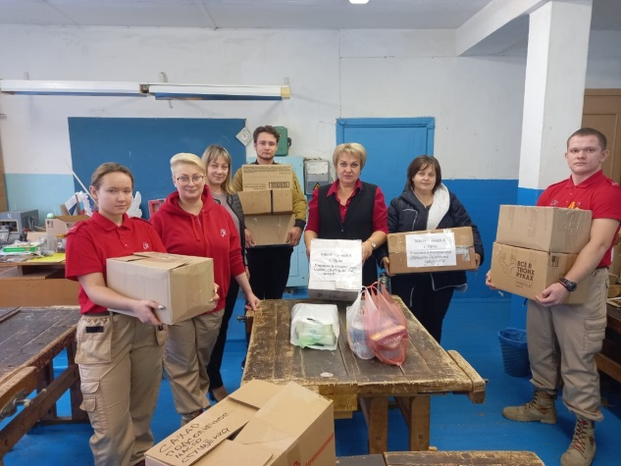
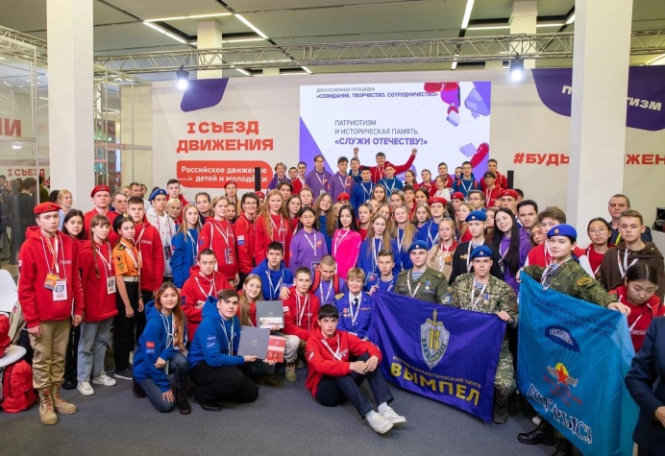
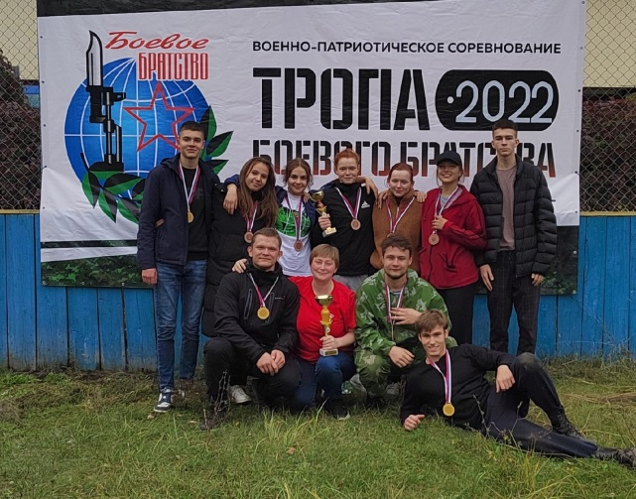
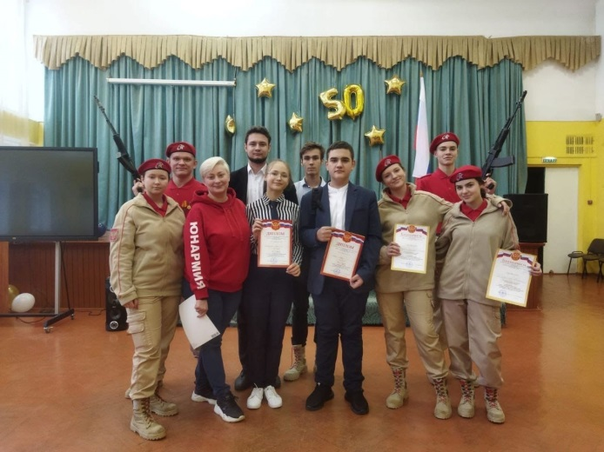
Юнармейский отряд нашего лицея
Сбор гуманитарной помощи военнослужащим и детским домам.
Поведение внутришкольных мероприятий и акций.
Участие в городских, областных и всероссийских конкурсах.
Интервью с командиром юнармейского отряда имени бойца красной армии г. Красильщикова МБОУ – лицея №4 г. Орла

Slide 10
Интервью

Slide 11
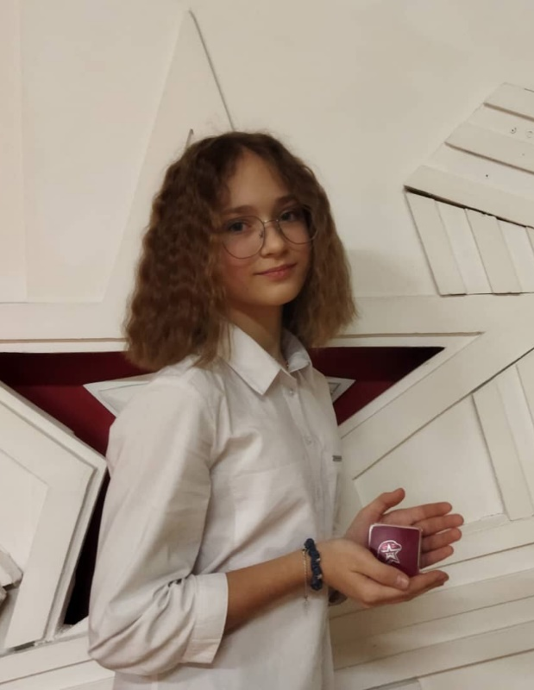
Я – юнармеец
Вступление в ряды «ЮНАРМИЯ»
3 декабря 2021г
2021 год
2023 год

Slide 12
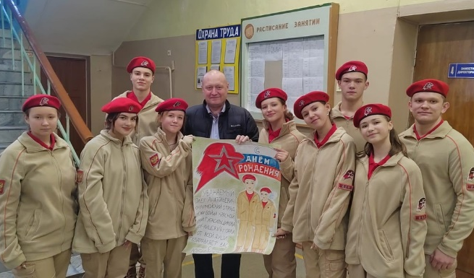
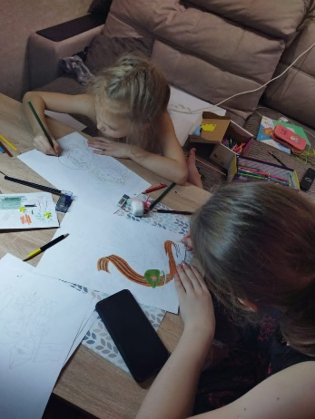
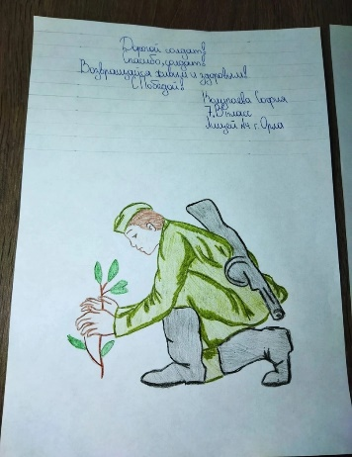
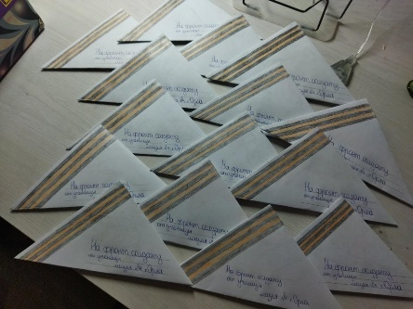
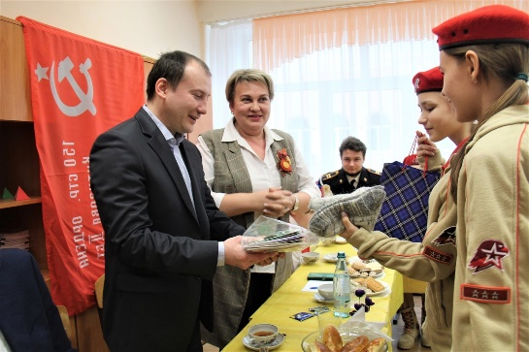
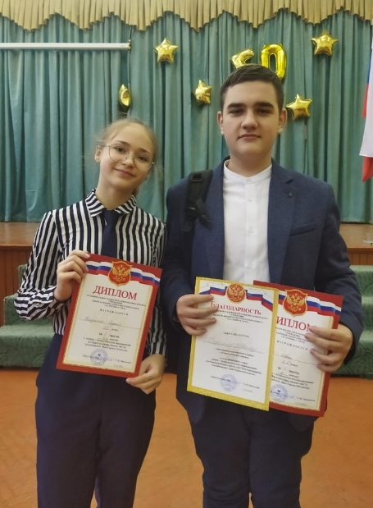
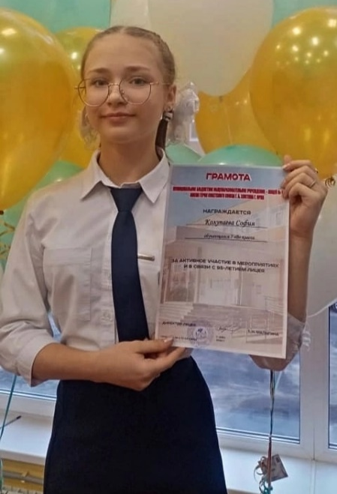
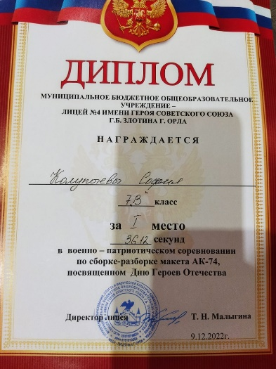
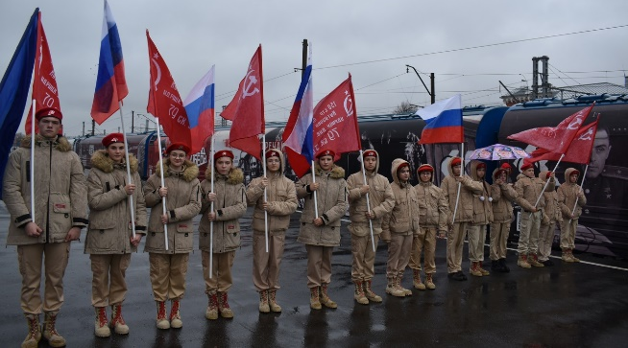
Участие в мероприятиях и акциях

Slide 13
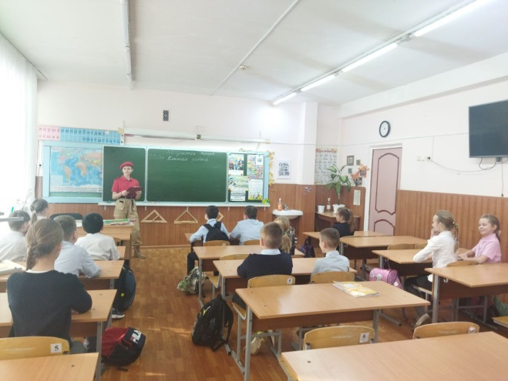
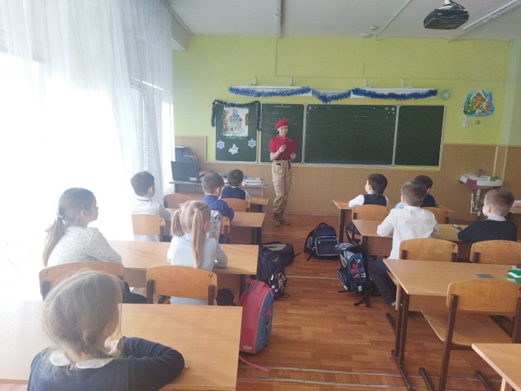
Популяризация юнармии
На сегодняшний день количество юнармейцев в Орловской области составляет 3491 человек.
Ознакомление детей младшего звена с юнармейским движением.
Диаграмма заинтересованности
учащихся.

Slide 14
Буклет

Slide 15
Заключение
Развитие данного движения необходимо так, как с его помощью, под его началом, обучающиеся разных возрастов, начиная от младших школьников до старшеклассников получают возможность не только наблюдать но и принимать активное участие в создании бедующего своей страны. Воспитывать в себе патриотизм, расширять знания об истории и выдающихся людях «малой» Родины, развивать в себе чувство ответственности, принципов коллективизма, укреплять себя физически.

